Slide 1
Дорога в жизнь или путешествие в будущее

Slide 2
Почему так важно найти свою профессию?
Правильно выбранная профессия — это возможность выполнять ту работу, которая мне интересна, которая у меня получается и которую я могу совершенствовать.
Правильно выбранная профессия — это быть на своем месте: быть в своем коллективе, быть со своими людьми на «одной волне».
Правильно выбранная профессия —это радость, счастье, удовольствие.
Правильно выбранная профессия — это возможность приносить пользу себе, своему окружению и обществу.
Правильно выбранная профессия - это выбор будущего.

Slide 3
Как осуществить правильный выбор профессии?

Slide 4


Slide 5
"ХОЧУ" | "МОГУ" | "НАДО"
Составляем список интересов Чем мне больше всего нравится заниматься? Чем бы в будущем я хотел заниматься? Какую работу мне хотелось бы выполнять? | Составляем список способностей В чем я силен больше всего? Какие сильные личностные качества есть у меня? Если есть медицинские заболевания, отмечаем. | Востребована/или не востребована профессия на рынке труда

Slide 6
Как осуществить правильный выбор профессии?
Знакомимся с миром профессий, с содержанием профессий и требованиями профессий к человеку.

Slide 7
Как осуществить правильный выбор профессии?
Составляем список подходящих профессий, исходя из интересов, способностей, медицинских противопоказаний, востребованности на рынке труда .

Slide 8
Как осуществить правильный выбор профессии?
Отвечаем на вопрос: какая профессия (ии) мне больше понравилась (лись) и больше подходит?

Slide 9
Как осуществить правильный выбор профессии?
Осуществляем выбор профессии (основной и запасной) с учетом описанных требований: интерес, способности, медицинские противопоказания и востребованность на рынке труда.

Slide 10
Как выстроить профессионально-образовательный маршрут?

Slide 11
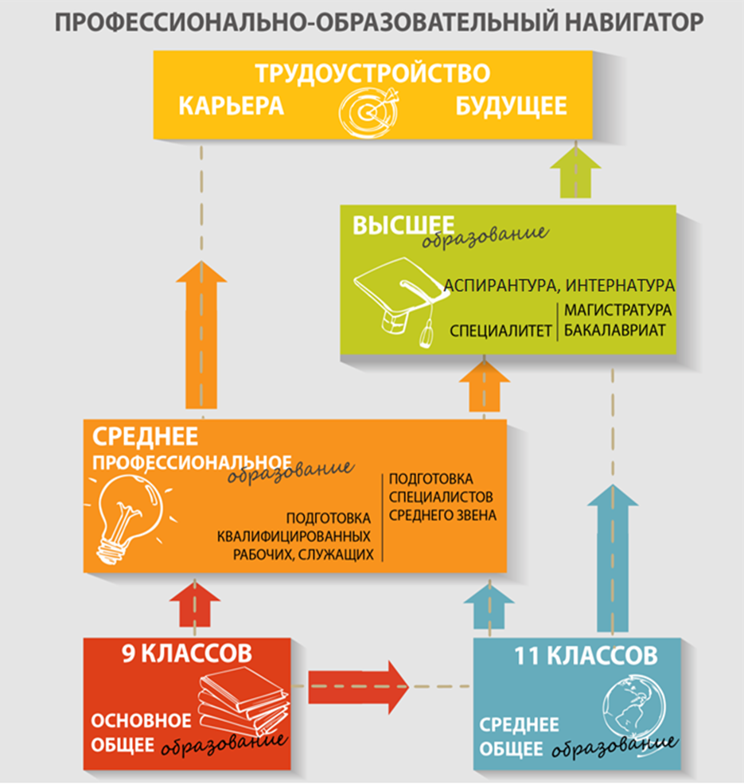

Slide 12
Как выстроить профессионально-образовательный маршрут?
Путеводителем в учебные заведения - справочник учебных заведений «Куда пойти учиться?»
Важно учесть при поступлении:
выбор учебного заведения
проходной балл — средний балл аттестата (после 9 класса)+дополнительные испытания или результаты ЕГЭ (после 11 класса)
конкурс — сколько людей претендует на одно место
льготы — при поступлении в СПО и ВПО

Slide 13
Ресурсы/поддержка
Родители/родные люди
Учителя
Друзья
Сила характера/сила воли

Slide 14
Полезные информационные ресурсы

Slide 15
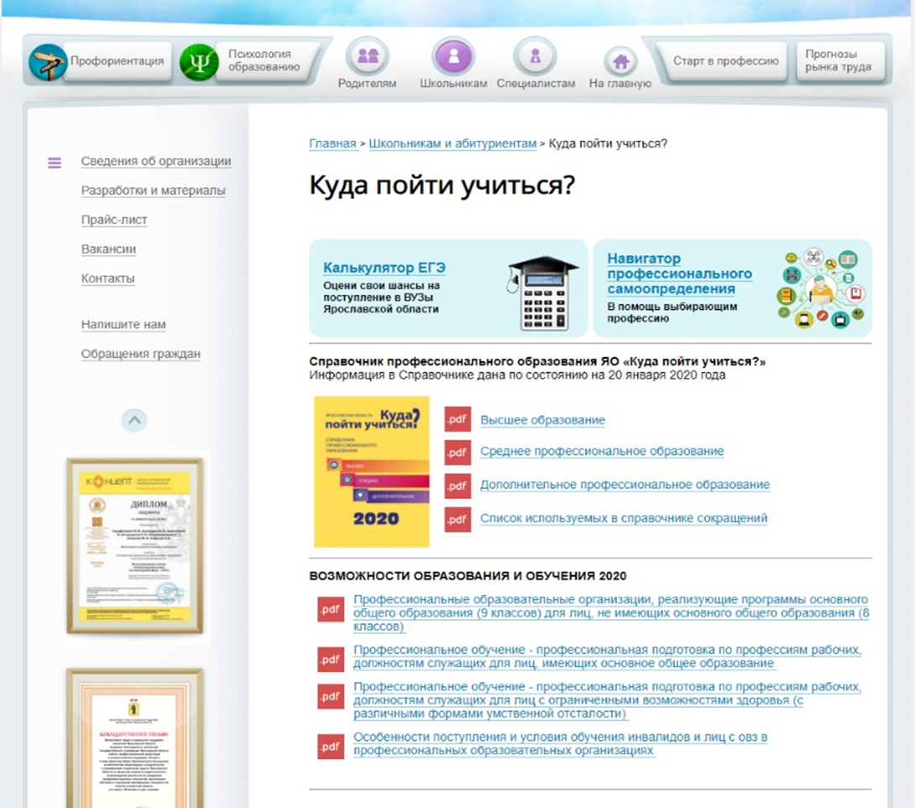

Slide 16


Slide 17


Slide 18
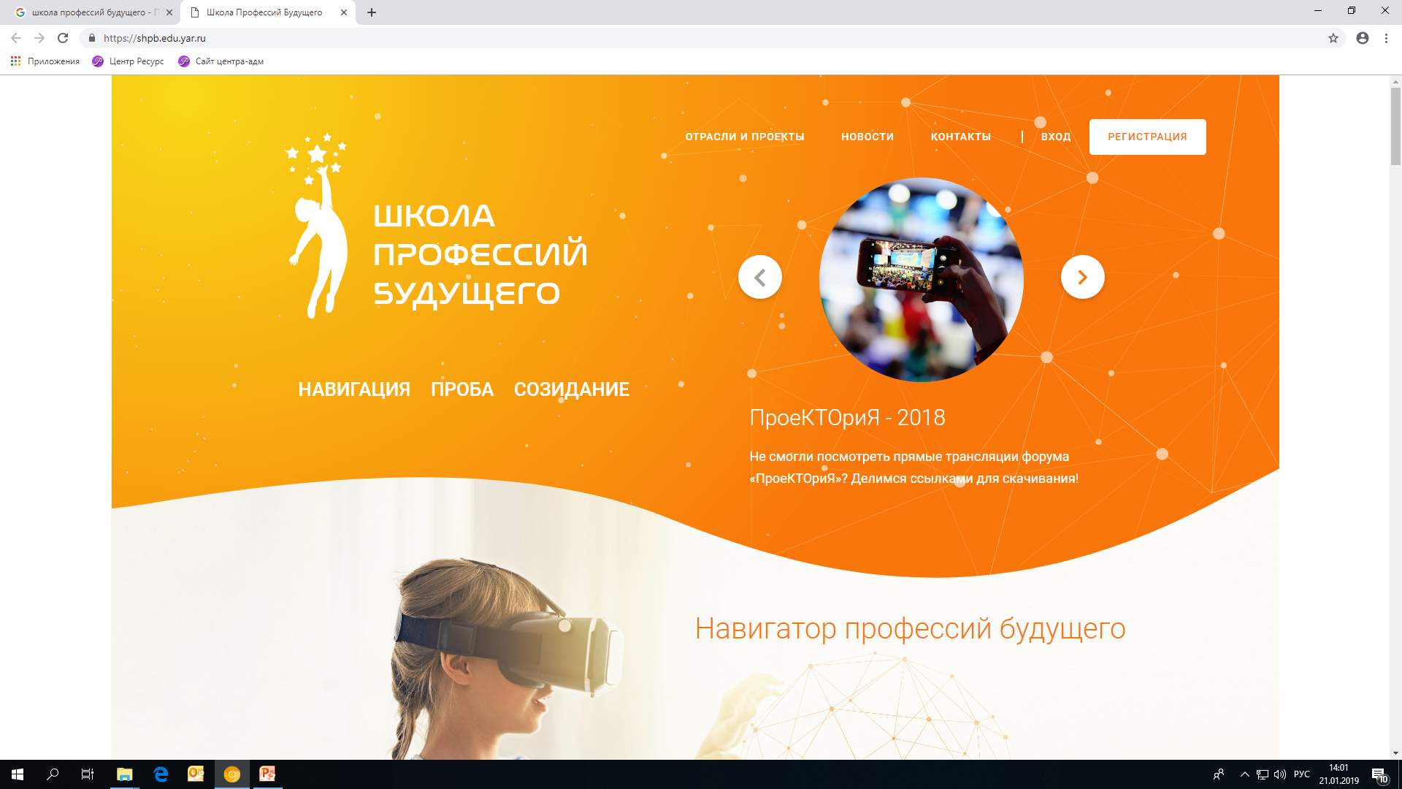

Slide 19


Slide 20


Slide 21
Профессионально-образовательный маршрут ребенка с ОВЗ: в помощь родителям

Slide 22
Первое: формируем положительное отношение к выбору профессии и к будущему, мотивируем.

Slide 23
второе: знакомимся с миром профессий, с содержанием профессий и требованиями профессий к человеку.

Slide 25
Третье: составляем список профессий, исходя из интересов, способностей, возможностей ребенка и востребованности профессии на рынке труда.

Slide 26
четвертое: выбираем профессию ребенка с ОВЗ исходя из имеющихся ограничений. Медицинские ограничения сужают список профессий.

Slide 27
Пятое: выбираем учебное заведение, в котором можно получить выбранную профессию и знакомимся с условиями поступления (средний балл аттестата, результаты ЕГЭ, льготы) и обучения (базовые образовательные организации).

Slide 28
Профессионально-образовательный маршрут

Slide 29


Slide 30
Полезные информационные ресурсы

Slide 31

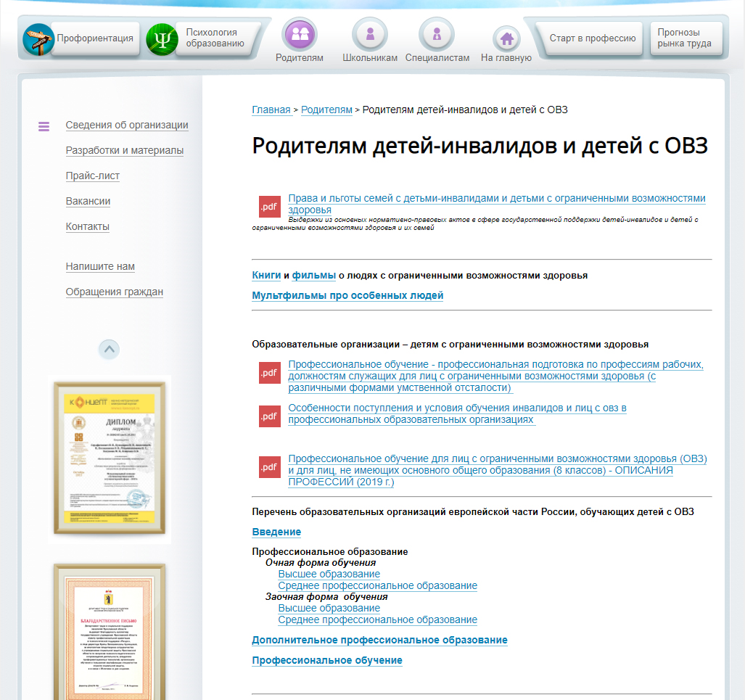

Slide 34


Slide 37
В ЛЮБОЙ ОГРАНИЧЕННОСТИ ЕСТЬ БОЛЬШИЕ ВОЗМОЖНОСТИ. НАША ЗАДАЧА - НАЙТИ, РАСКРЫТЬ И ПРЕУМНОЖИТЬ.

Slide 38

ГУ ЯО «Центр профессиональной ориентации
и психологической поддержки «РЕСУРС»
Ярославль, пр-т Ленина, 13/67
72-95-00, 72-74-48
root@resurs.edu.yar.ru
resurs-yar.ru
profijump.ru
shpb.edu.yar.ru
vk.com/prof_resurs
www.instagram.com/resurs_yar/?hl=ru

